Slide 1
Born in Belgium Professionals
EEN PLATFORM VOOR HULPVERLENERS
Detectie en opvolging psychosociale kwetsbaarheid in de zwangerschap
Prof dr. Katrien Beeckman, Kelly Amuli, Kim Decabooter, Florence Talrich, Caroline Germanes, Sabine Verschelde en Bianca Eerens

Slide 2
Samenwerking: implementatie Vlaanderen
Born in Belgium Professionals
Vlaams Expertisenetwerk Perinatale Mentale Gezondheid
Prof dr. Katrien Beeckman
Kelly Amuli
Kim Decabooter
Florence Talrich
Caroline Germanes
Sabine Verschelde
Bianca Eerens
dr. An-Sofie Van Parys
Marieke Vermaas
Charlotte Brosens
Notes:
Project Perinatale Mentale gezondheid
2015 resolutie Vlaams Parlement, 2 piloot projecten
2016-2021 Screening en zorgpad uitrol Vlaanderen, 3 project-coördinatoren, VENPMG
2021- structureel beleidsplan en middelen van preconceptie tot 2 jaar , preventief en curatief (opleiding, middelenmisbruik, onderzoek, communicatie, sociale kaart…)
Born in Belgium Pro
Achtergrond: start najaar 2018, RIZIV- project (federaal), Witboek toegankelijkheid van de gezondheidszorg, (Kabinet Deblock-> Kabinet Vandenbroucke
Aanpak: ontwikkeling screeningstool door survey en expertpanels + zorgpaden
Team: voorstellen

Slide 3
Perinatale psychosociale gezondheid
Gevolgen voor baby, moeder, familie en gemeenschap
Kansarmoede: 1/8 kinderen
Mentale problemen bij 1/5 moeders
23%
¼ sterft aan mentale gezondheidsproblemen
Notes:
Perinatale psychosociale gezondheid (https://wmmhday.postpartum.net/get-involved/)
Sociaal: 1/8 van de kinderen in het Vlaams Gewest leeft in kansarmoede (kansarmoede index kind en gezin)
In het Brussels Gewest is het aandeel van de bevolking dat moet rondkomen van een inkomen onder de armoederisicogrens (31%), wat significant meer is dan in Vlaanderen (10%) en Wallonië (ongeveer 18%) (welzijnsbarometer 2020)
Psychisch: 2/10 vrouwen hebben psychische stoornis tijdens de zwangerschap en het 1ste jaar na de bevalling (corona 40% angst en depressieve klachten)
Angst en depressie zijn de meest voorkomende perinatale complicaties
Onderdetectie & -opvolging:
75% van de vrouwen wordt niet gediagnosticeerd en slechts 10% krijgt een gepaste behandeling
Gevolgen voor gezin en de baby op korte en lange termijn
Levenskwaliteit, depressie, premature bevalling, emotionele/neurologische/cognitieve/motorische en gedragsproblemen, hechting,…
Snel detectie en behandelen, goede verbetering outcome moeder & baby
Niet behandelen, chronische problemen (40% chronische depressies begonnen perinatale periode)
Geen Vlaamse/Belgische cijfers, somatische maternele mortaliteit/morbiditeit +/- onder controle, hele weg te gaan met psychische. Maternele sterfte Vlaanderen 5-6/100.000 per jaar, dat betekent 1 à 2 per jaar aan psychische problemen die hoogstwaarschijnlijk kunnen vermeden worden
Extra info:
Meest voorkomende complicaties perinataal:
- depressie 10%
Angst 9-13%
PTSD 1-2%
OCD 2-2,4%
Eetstoornissen 2%
Stoornissen in gebruik van alcohol en middelen (5,5%)
Persoonlijkheidsstoornissen (6%)
Postpartum psychose (1-2/1000)
Ernstige psychiatrische stoornissen +/- 5%
https://www.rcog.org.uk/globalassets/documents/patients/information/maternalmental-healthwomens-voices.pdf
https://www.ox.ac.uk/news/2015-12-08-maternal-suicides-%E2%80%93-more-could-be-prevented

Slide 4
Onderdetectie en onderbehandeling
Systematische screenings: detectiegraad X5
Zwangerschap
=
unieke kans
Notes:
Zwangerschap opportunity window
- Nieuwe onset, continuering of herval is verhoogd tijdens zwangerschap
De kwetsbaarheid van de levensfase geeft openingen voor veranderingen en de ontwikkeling van nieuwe patronen
De geboorte van de baby motiveert moeders/ouders om te werken aan psychische (en eventuele transgenerationele
Problemen
Tijdens de perinatale periode: frequente opvolging van de vrouw (bv. Echografie, postpartumcontrole,…)
Geeft kans om aandacht te hebben voor fysieke, sociale en mentale gezondheid van vrouw en gezin.
Detecteren en bespreken van mentale en sociale problemen is taak van alle gezondheidsmedewerkers (huisartsen, gynaecologen, vroedvrouwen,…).
→ Meer inzetten op preventie en voorkomen van negatieve outcome, hele gezin
• Zo’n 87% van de slachtoffers geeft aan dat ze graag zouden hebben dat de arts vraagt naar een mogelijke situatie van geweld (https://igvm-iefh.belgium.be/sites/default/files/138_-_handleiding_meldcode_partnergeweld.pdf)

Slide 5
Barrières – hulpverleners
Focus medische opvolging
Tijdsgebrek
Financiering
Gebrek transparantie zorgaanbod
Zorgaanbod als ontoereikend ervaren (wachtlijsten)
Gemis expertise

Slide 6
Barrières – zorgvrager
Taboe en stigma
Angst voor negatieve perceptie op ouderschap
Angst gescheiden te worden van de baby
Zorg mijdend gedrag
Karakteristieken zorggebruikers

Slide 7
Gemeenschappelijke doelstellingen
Preventief inzetten op psychosociale zorg
Systematische detectie: identificeren psychosociale noden in zwangerschap. Zorg op maat aanbieden met behulp van perinatale zorgpaden
Lokale multidisciplinaire samenwerking bevorderen
Expertise vergroten

Slide 8
Born in Belgium Pro-platform
Ontwikkeld door en voor hulpverleners
Wetenschappelijk onderbouwd
Expertpanels (80 organisaties actief in de perinataliteit)
Gedigitaliseerd door
Digitaal platform
Detectie psychosociale zorgnoden
Dynamische zorgpaden
Gedeeld door hulpverleners over zorglijnen heen
Geïntegreerde databanken
Kosteloos aangeboden door het RIZIV
Notes:
Dynamische zorgpaden op maat van de psychosociale zorgnoden
Gedeeld door hulpverleners over zorglijnen heen
De zorgcontinuïteit verbeteren dmv faciliteren van communicatie en samenwerking
Efficiëntie, transparantie met focus op de eigen competenties
Geïntegreerde databanken (RIZIV, Sociaal Brussel, Sociale kaart, Fares, VRGT)
Toeleiding tot multidisciplinaire zorg verhogen

Slide 9
Dag opleiding “Niet stigmatiserend screenen naar psychosociale kwetsbaarheid”
Voor (toekomstige) gebruikers van het platform Born in Belgium Professionals
Focus op gesprekstechnieken
gemis aan expertise
taboe en schaamte
Gratis voor partners
Door experten gegeven: Dr. An-Sofie van Parys en Kaatje Van Hemelrijk

Slide 10
Waar & wanneer start de screening?
In aanwezigheid van de vrouw, bij voorkeur zo vroeg mogelijk in de zwangerschap, meestal 1e trimester
Vaak: in het ziekenhuis tijdens een vroedvrouwenconsultatie
Ook mogelijk: bij zelfstandige vroedvrouwen, huisartsen, gynaecologen, psychologen, Kind & Gezin, WGC, multidisciplinaire praktijken,…

Slide 11
Wat gebeurt na de screening?
Interne doorverwijzingen (sociale dienst, psycholoog ziekenhuis)
Externe doorverwijzingen (Kind & Gezin, eerstelijnspsychologen, Huizen van het Kind, OCMW, mutualiteiten, CAW, i-Mens, vroedvrouwenpraktijken, 1G1P, CKG, CGG,…
Als de organisatie partner is en de hulpverlener een therapeutische relatie heeft, kunnen ze de info van de vrouw raadplegen en verder aanvullen (wisselwerking).

Slide 12
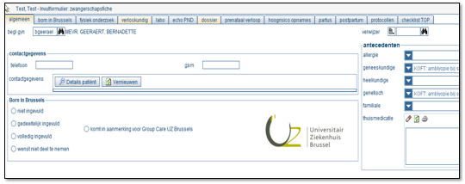
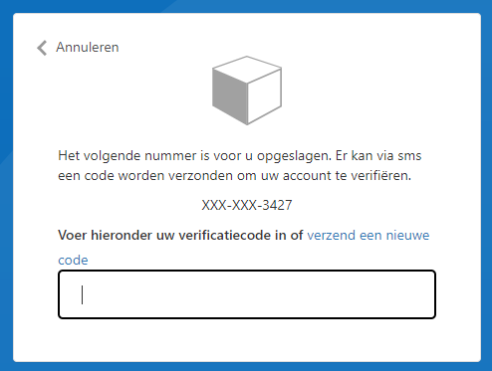
Toegang tot het platform
Via elektronisch dossier
→ Authentificatie patiënt en gebruiker al gebeurd
Rol A (KB 78): Full access - medisch beroepsgeheim
Born in Belgium Pro Platform
2. Web based
Identificatie gebruiker: persoonlijke login
→ Authentificatie patiënt: RRN of BIS nummer of alternatieve nummer
Rol B: Beperkte toegang – Beroepsgeheim zonder rapportageverplichting
Notes:
Vragen of ze met EPD of link zouden werken
- Benadrukken dat de vorm van de link vrij te kiezen is
IEDEREEN moet onder beroepsgeheim vallen
Rol A:
Medisch beroepsgeheim OF specifieke wetgevingen die gewoon beroepsgeheim ook toegang geven tot medische gegevens, bv. ziekenhuizen, Kind en Gezin
Rol B:
- “gewoon” beroepsgeheim ➔ geen rapportageplicht: tool kan/mag niet gebruikt worden voor andere doeleinden dan de doelen van Born, dus bv rapporteren bij juridische instanties. RIZIV, politie of anderen zullen nooit toegang krijgen

Slide 13
Born in Belgium Pro-tool
Notes:
RRN/BIS-nummer worden niet opgeslagen, eerder soort « sleutel » OF worden rechtstreeks uit EPD gehaald
BIB-nummer gemaakt ism Rode Kruis, Samusocial, Dokters van de Wereld
Organisatie beheert zelf gebruikers omwille van specifieke reglementeringen op het terrein betreffende toegangen A en B

Slide 14
Nederlands
Frans
Duits
Engels
Turks
Spaans
Arabisch
Pools
Russisch
Roemeens
Italiaans
Lingala
Oekraïens
Pasjtoe
Dari
Servisch
Macedonisch
Nederlands
Frans
Engels

Slide 15
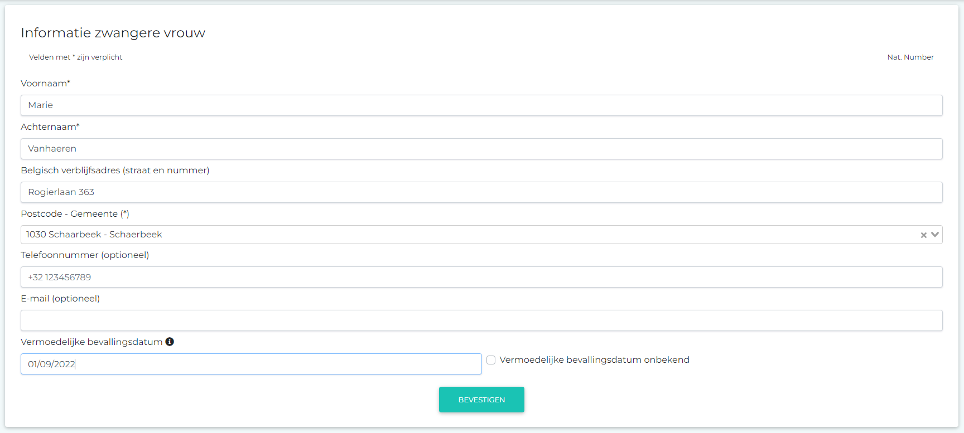
Notes:
Naar analogie met klassiek EPD: neemt automatisch over of eenmalig manueel
Alert wanneer er verschillende gegevens zijn
Hoeven geen officiële gegevens te zijn, kan ook alleen postcode
Bij weigering adres te geven kiest tool 1000 Brussel

Slide 16
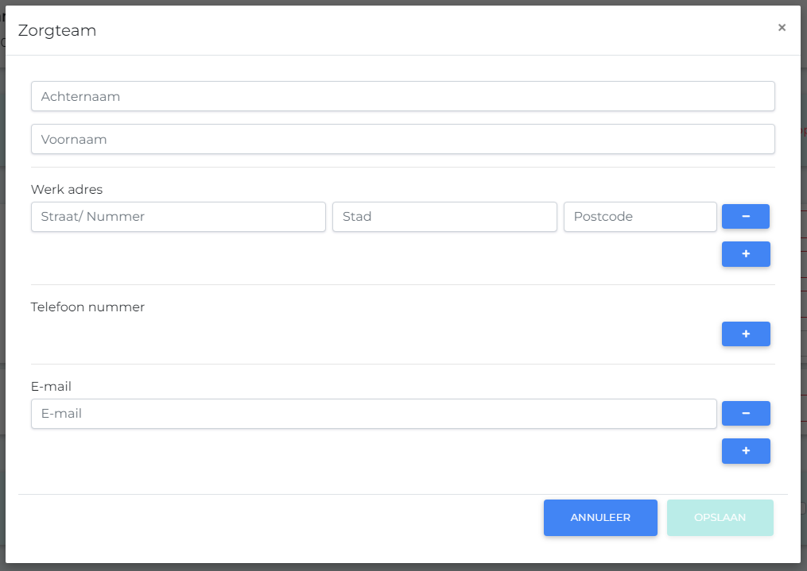
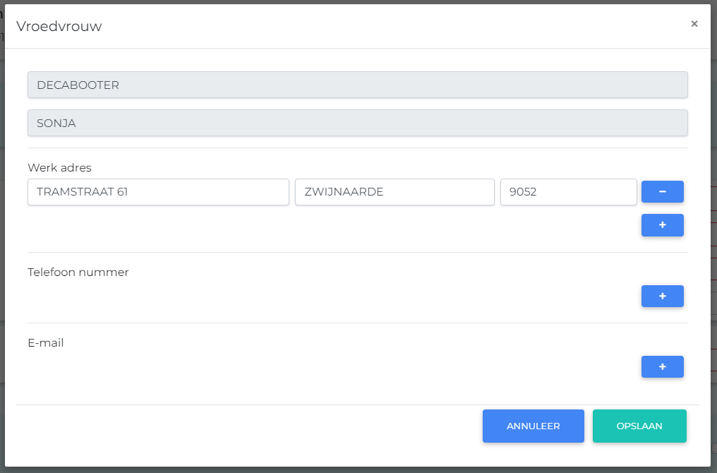
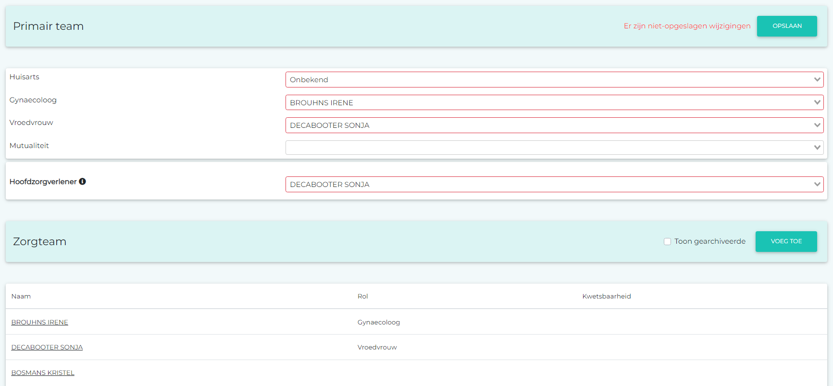
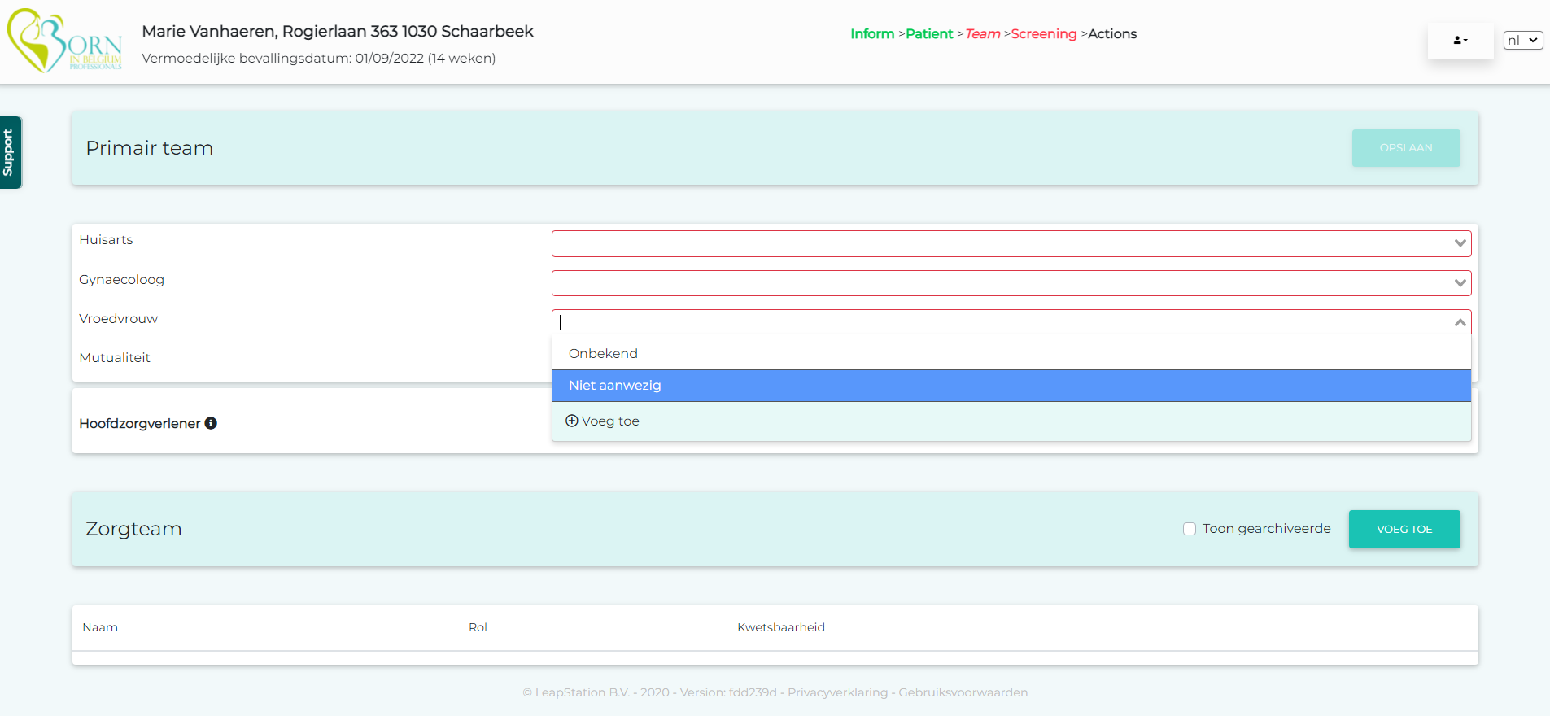
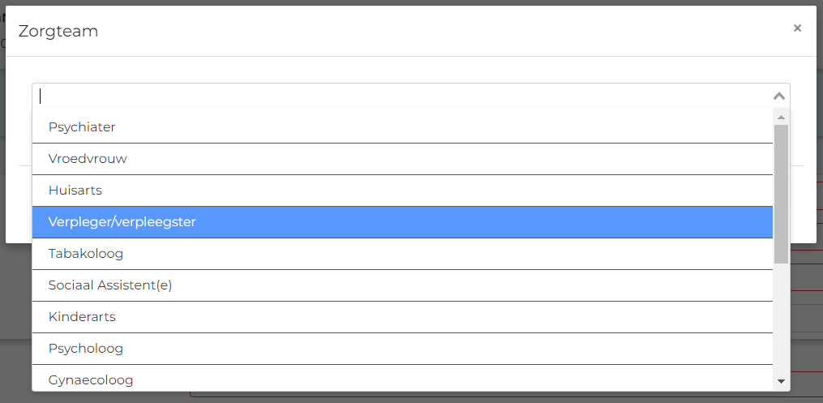
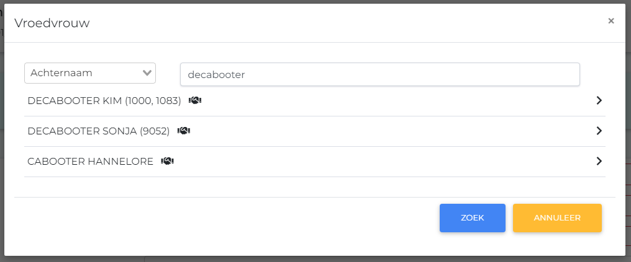
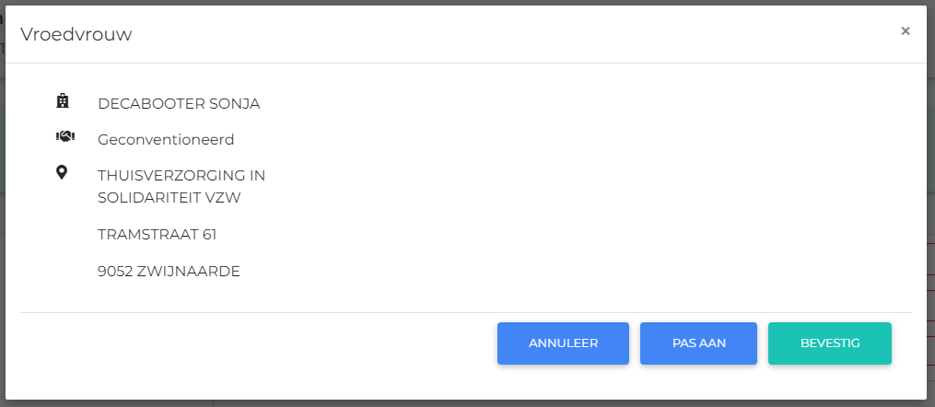
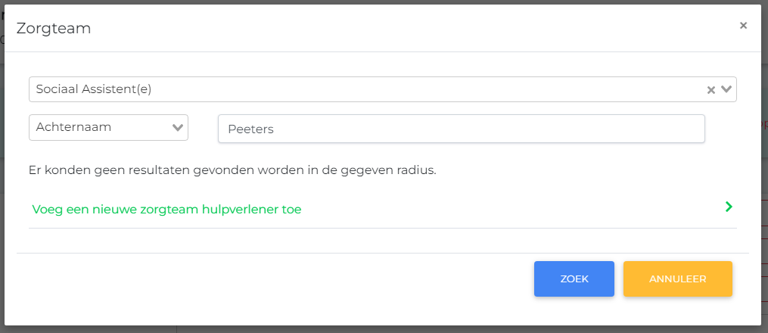
Notes:
Bevraging primair team: check voor medische opvolging
RIZIV-database uitleggen : beperkingen en voordelen: aanvullen van gegevens als zorgverlener in databank
Mogelijkheid voor andere professionals toe te voegen, zoveel mogelijk databases proberen invoegen

Slide 17
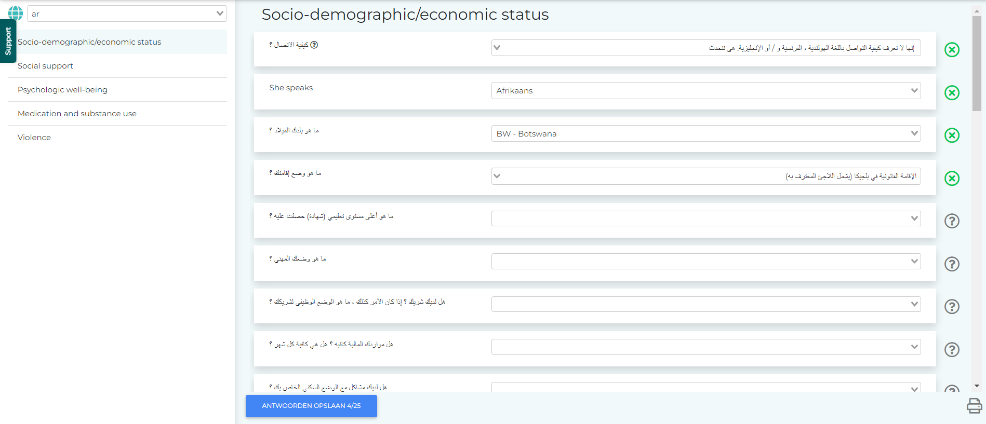
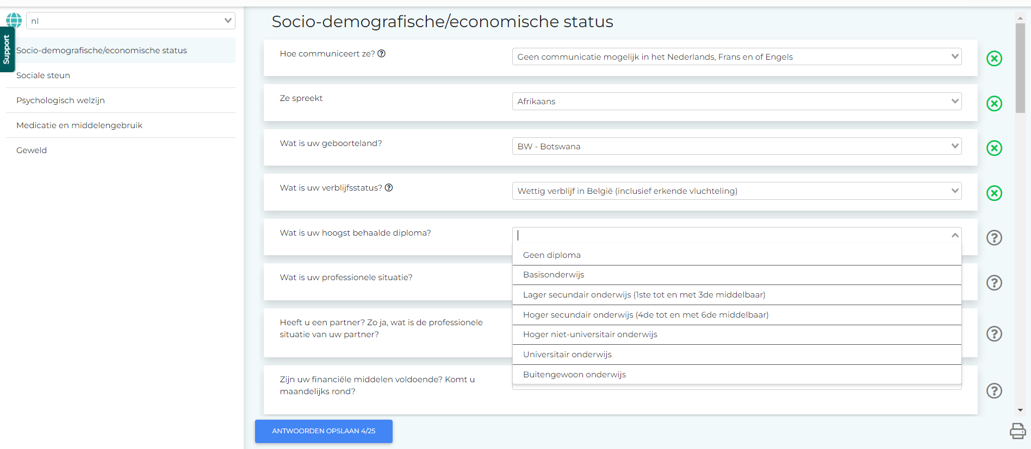
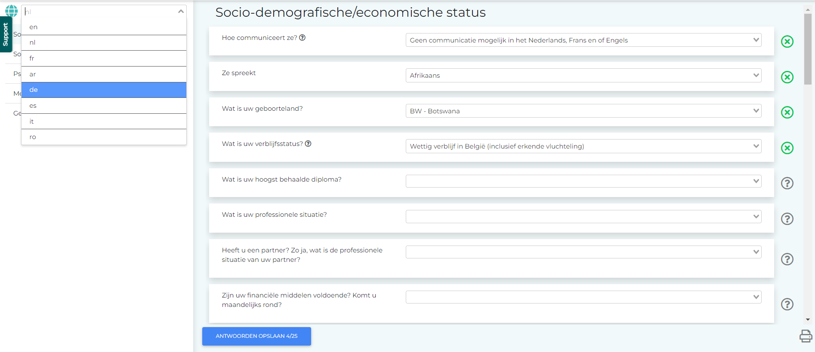
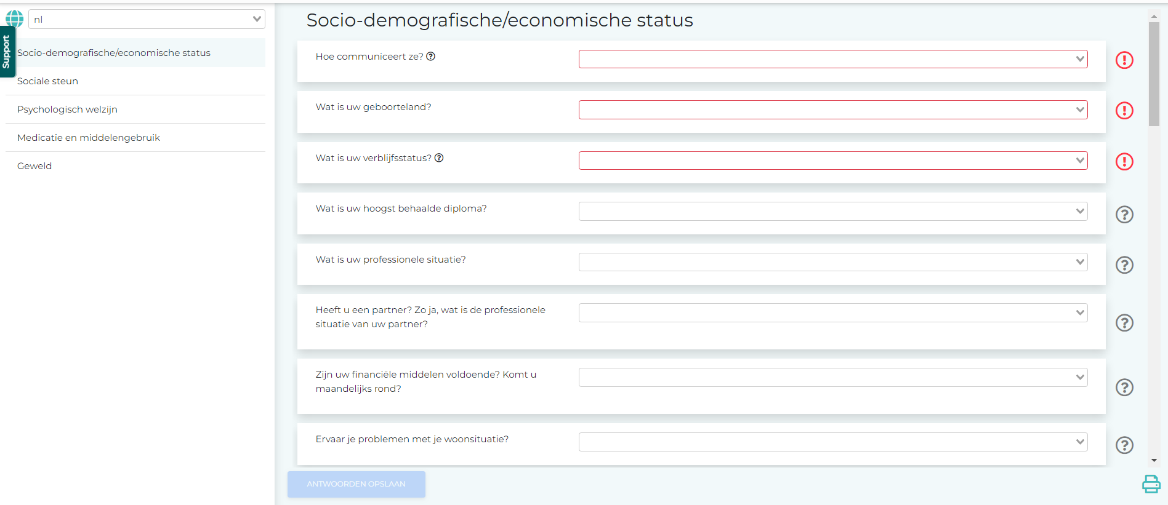
Notes:
Reden verplichte vragen toelichten
Hoofdstukjes en verschillende talen toelichten
Opleiding vermelden

Slide 18
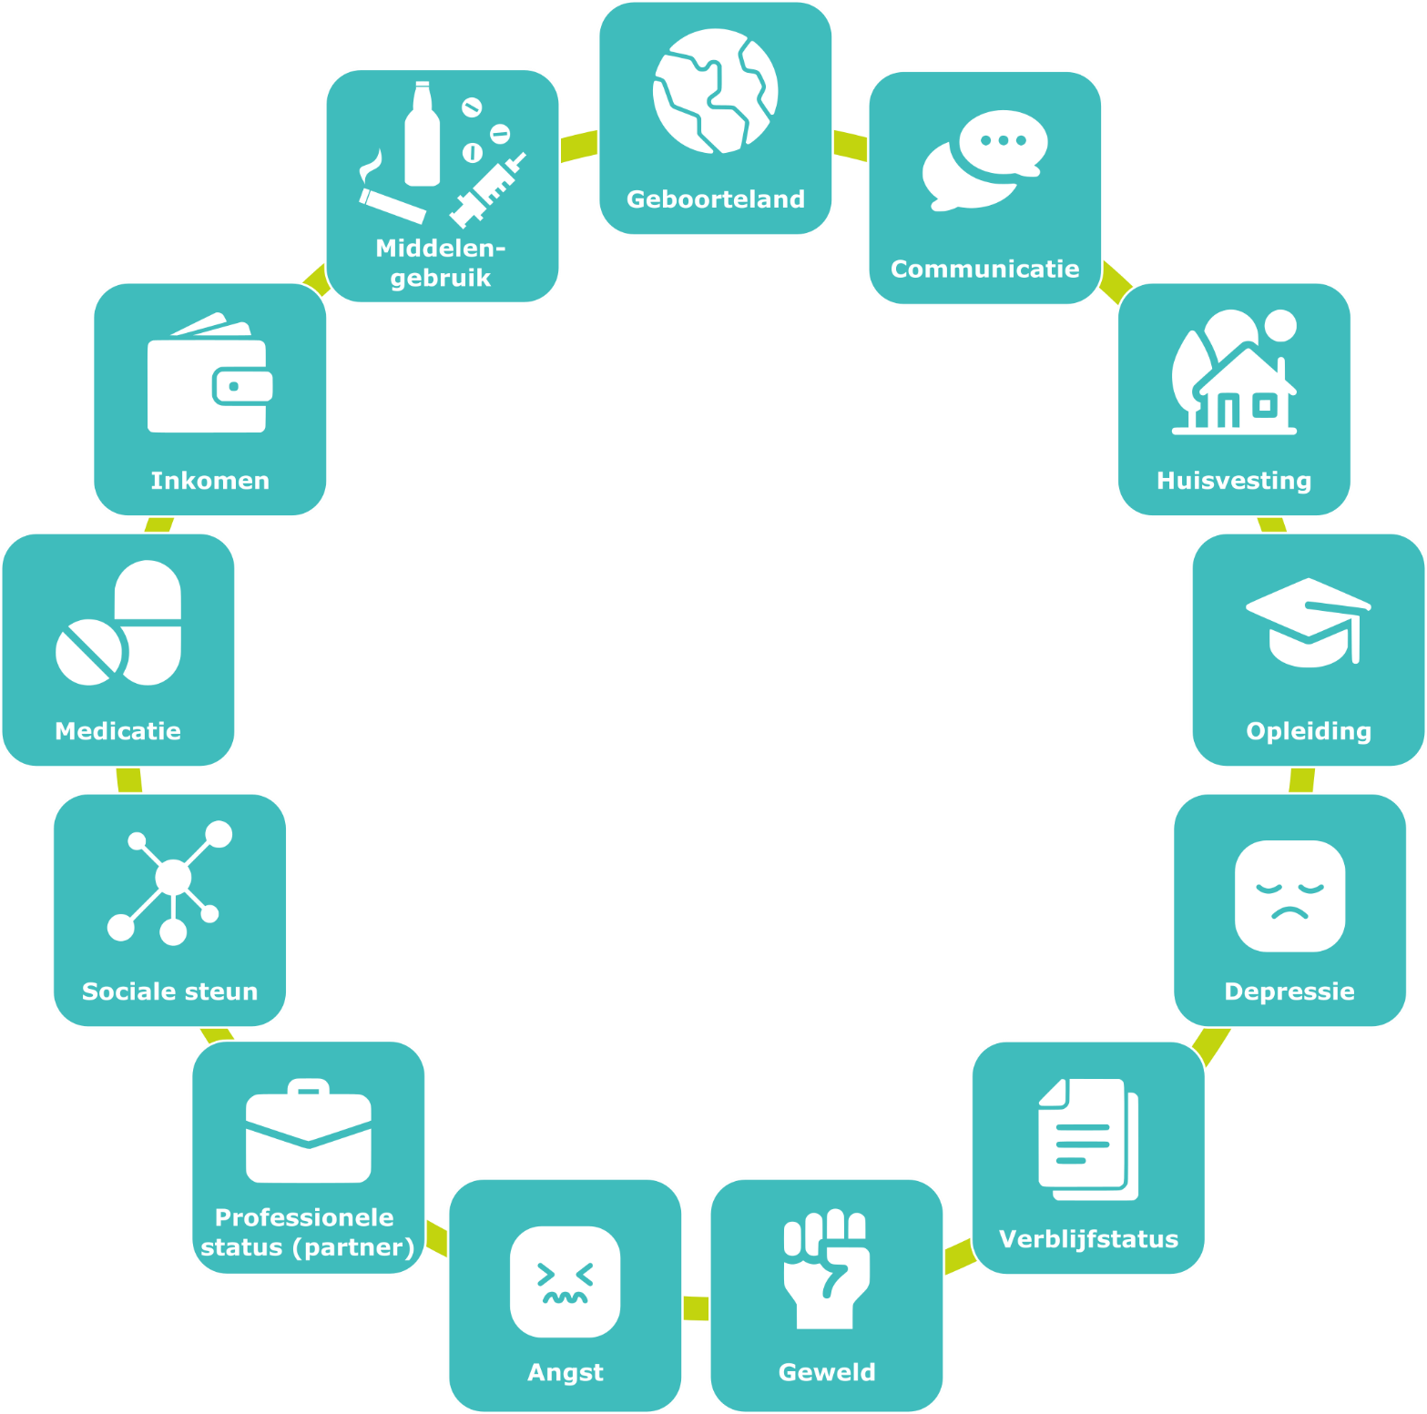
15 indicatoren
24 vragen
Amuli K, Decabooter K, Talrich F, Renders A, Beeckman K, Born in Brussels screening tool: the development of a screening tool measuring antenatal psychosocial vulnerability BMC Public Health. 2021 Aug 6;21(1).

Slide 19
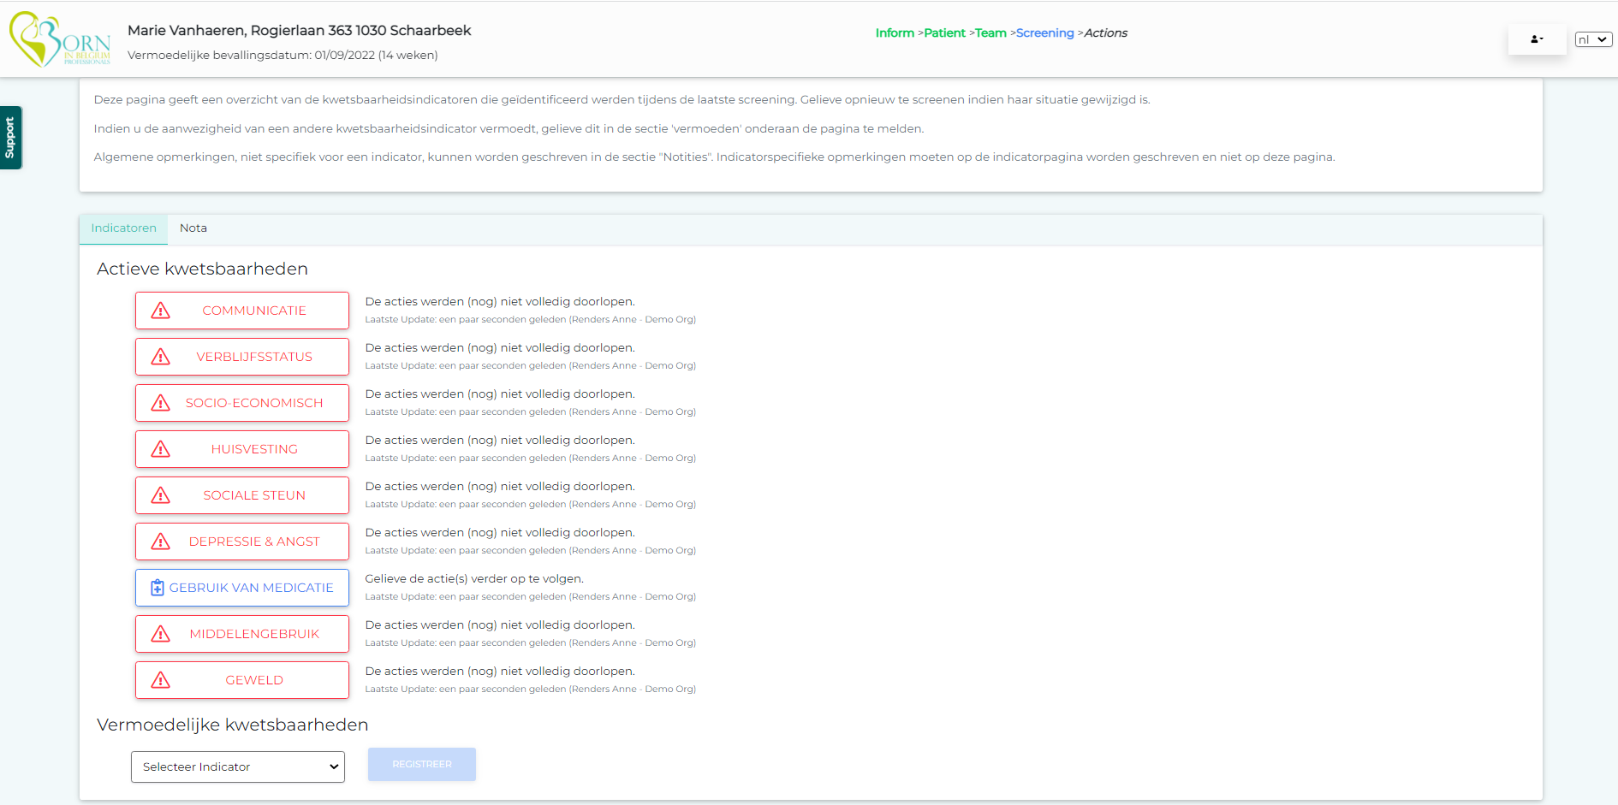
Notes:
Voortgang tool tonen
Algemene nota’s uitleggen
Dashboard + laatst aangepast door
Vermoedens + Rol B kan hier medische indicatoren aanduiden (die dan door rol A opgepikt kunnen worden en via Screening een zorgpad kunnen worden)
Motivering van vermoedens verplicht tegen stigma

Slide 20
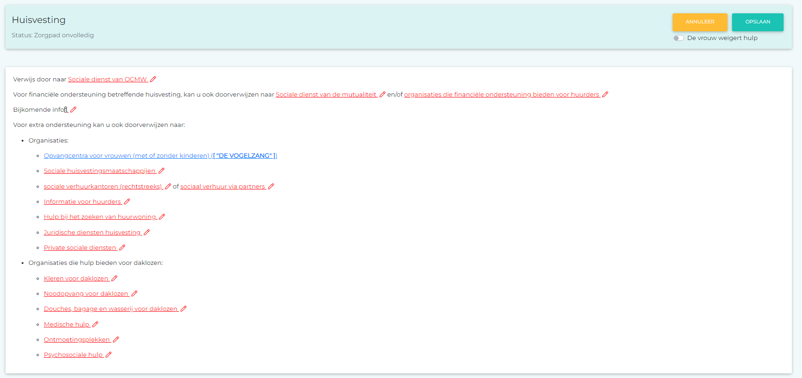
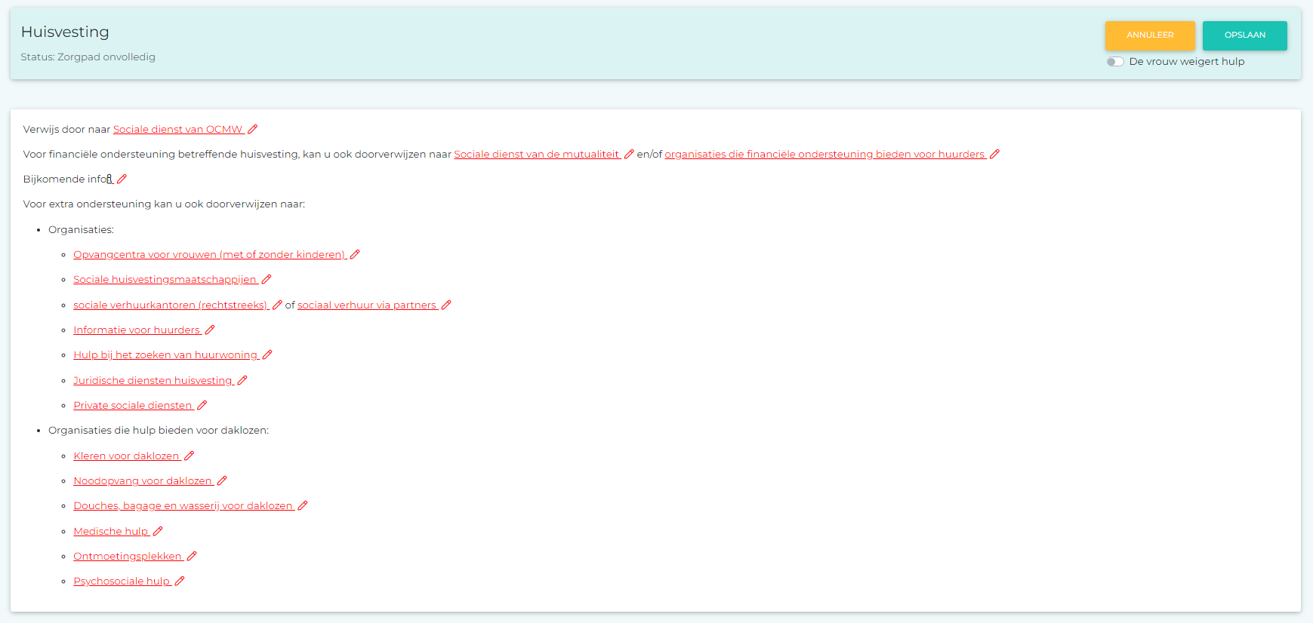
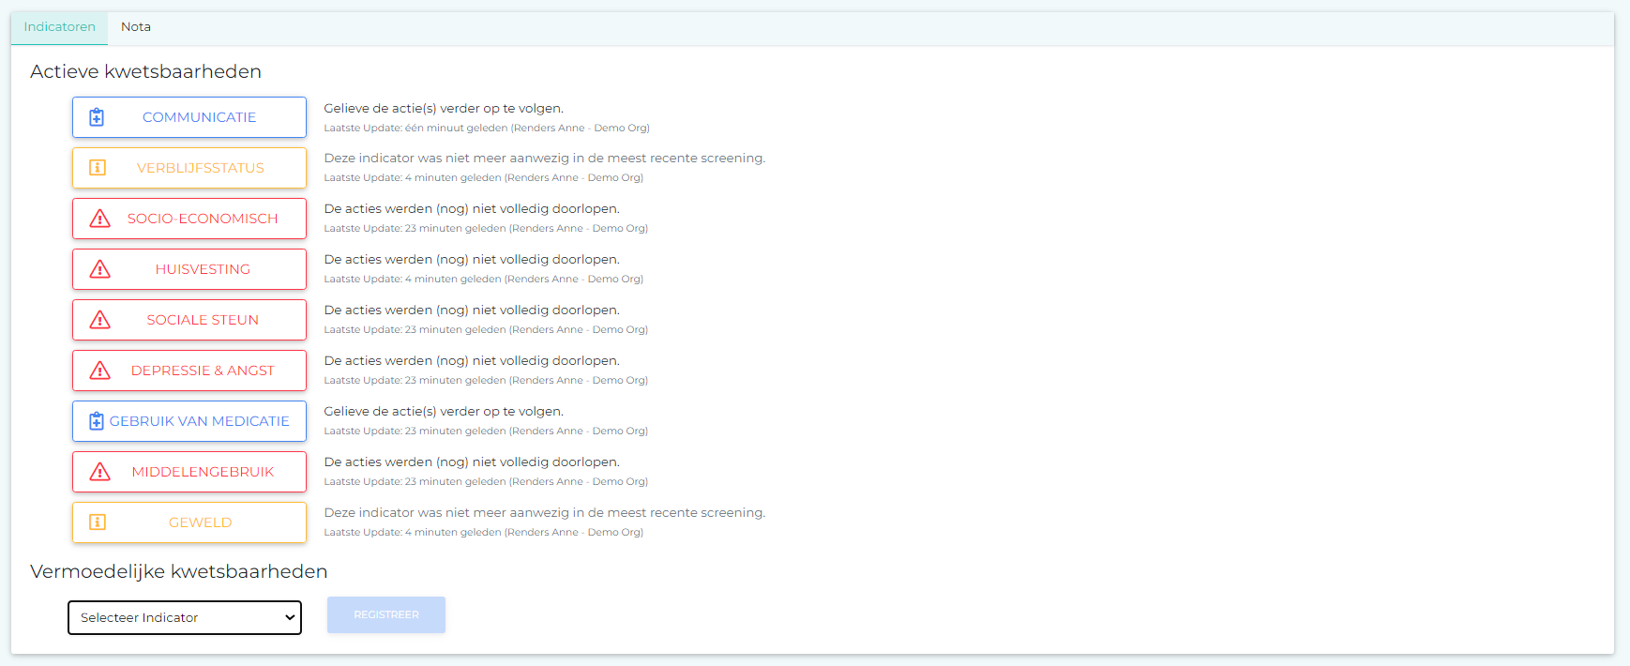
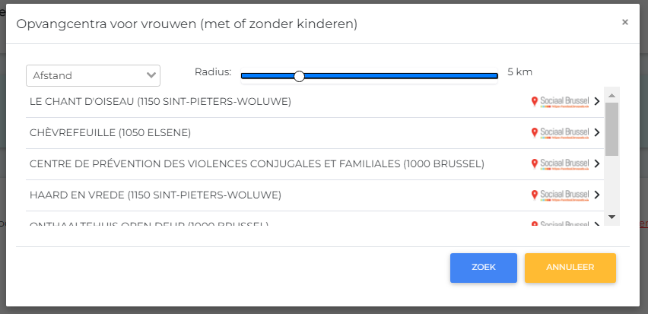
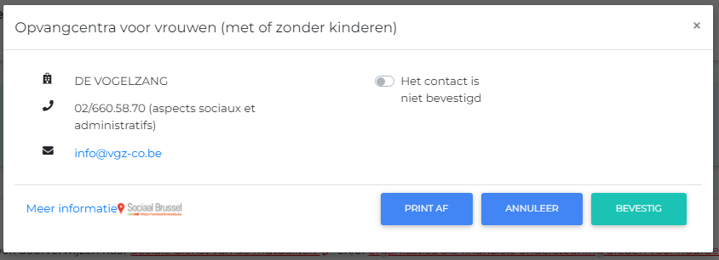
Notes:
Uitleggen dat elk zorgpad anders is
Perimeter
Meer uitleg via link Sociaal Brussel
Schakelaar contact bevestigen
Status aangepast

Slide 21
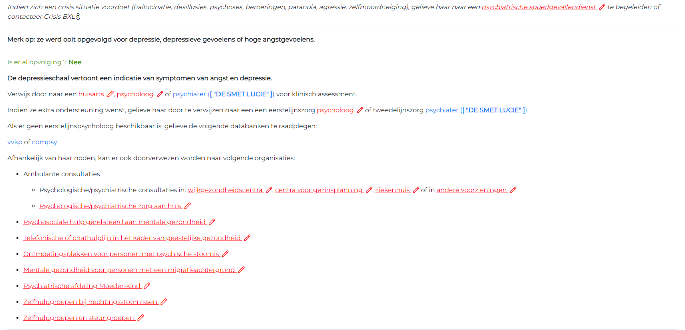
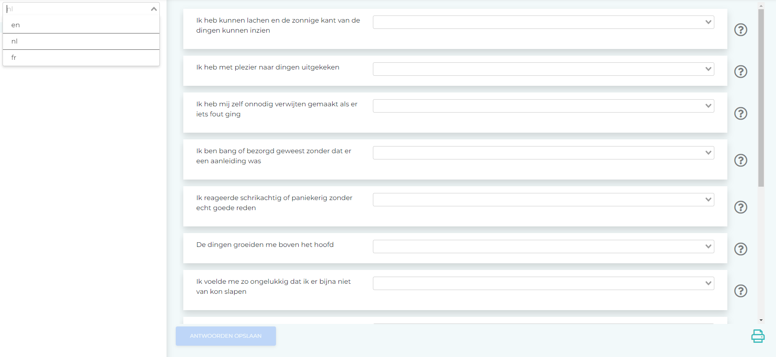
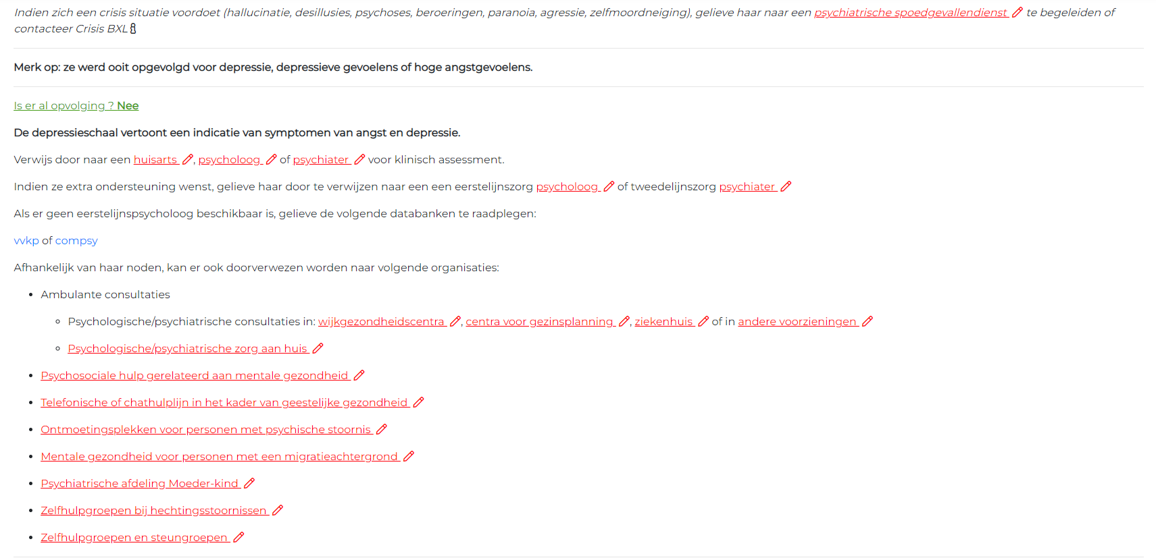
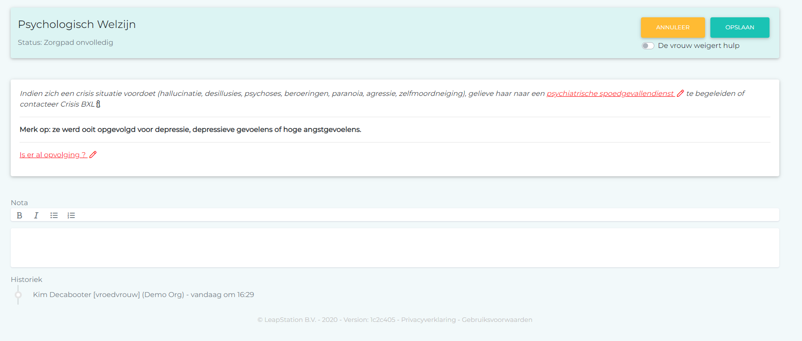
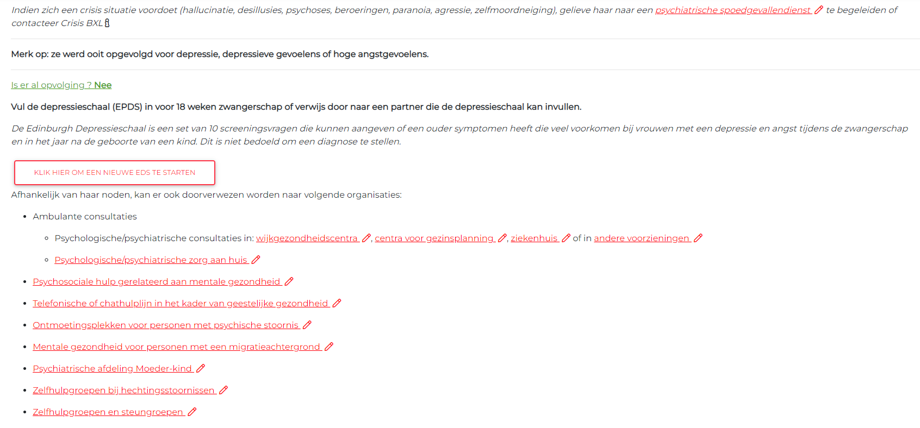

Slide 22
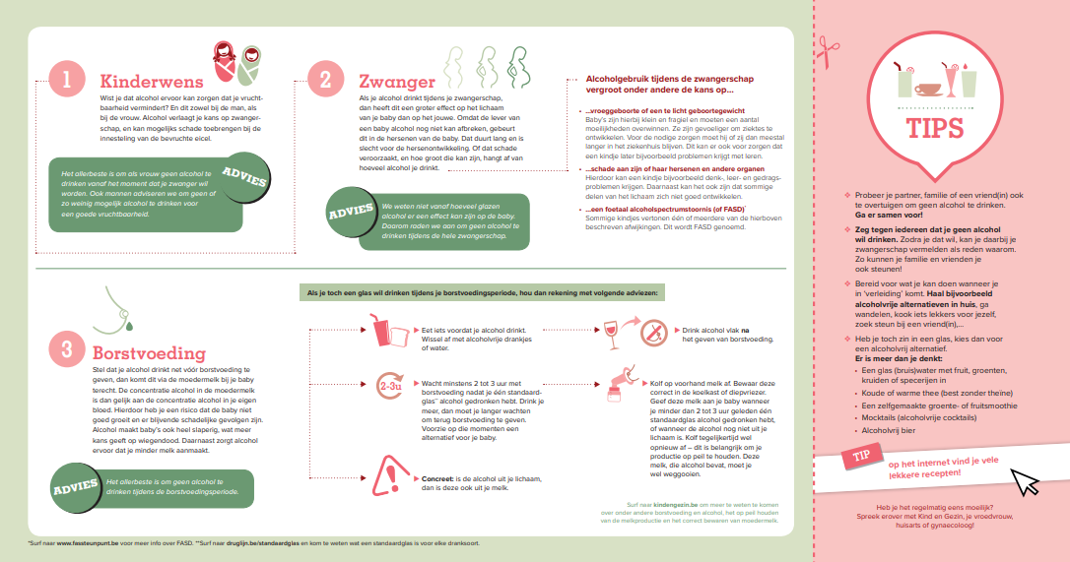
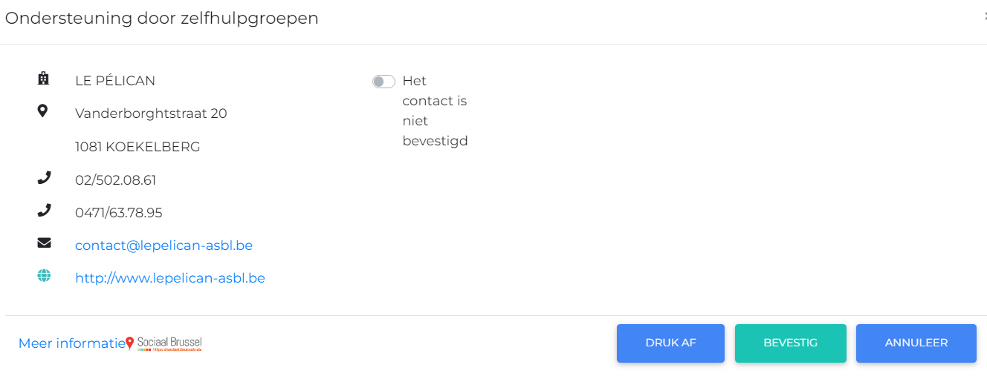

Slide 23
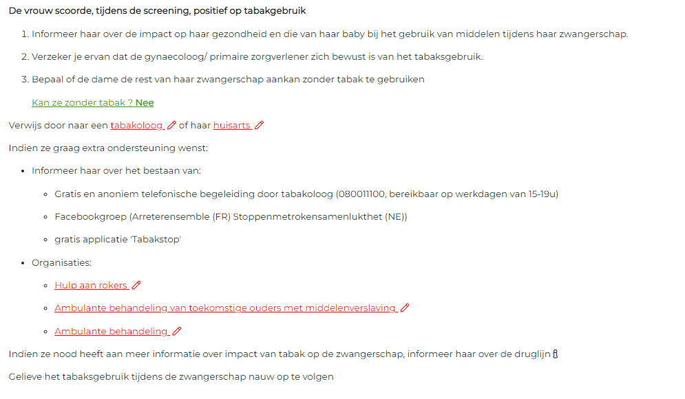
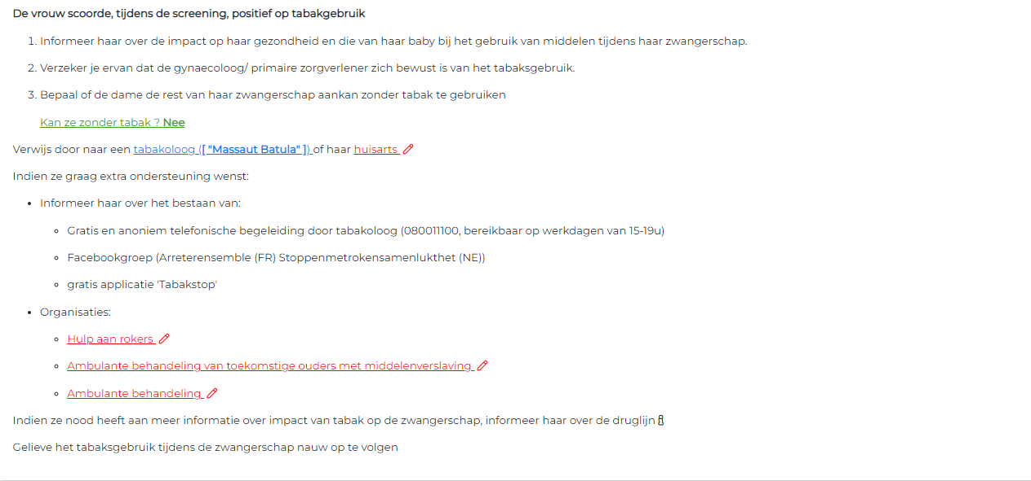
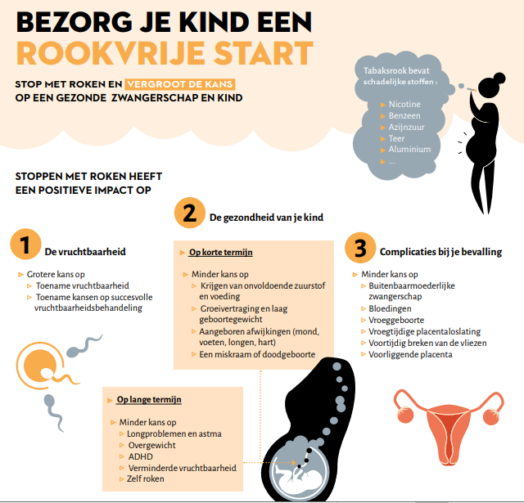
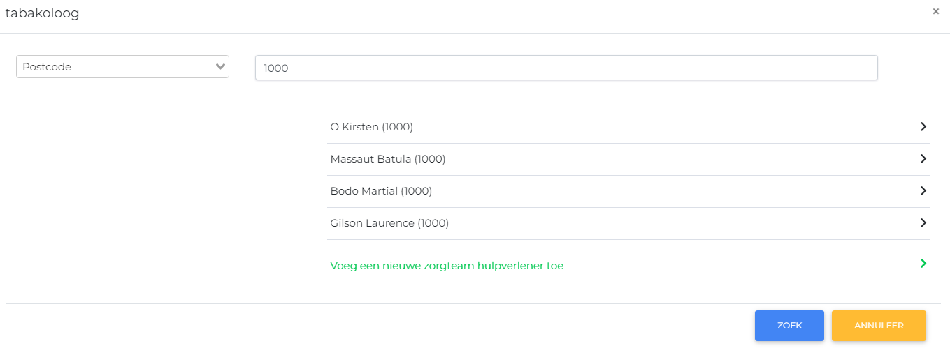
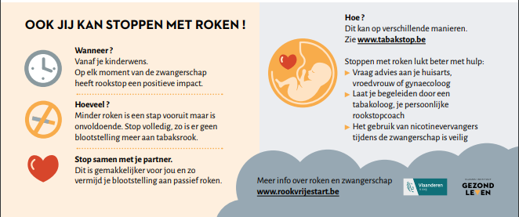

Slide 24
Partner worden?
Overeenkomsten (Directie, DPO)
Informeren gebruikers en afspraken maken intern gebruik
Gratis dagopleiding
Testomgeving
Integratie EPD/weblink

Slide 25
Pré-Implementatie fase
Wat bieden we
Handleiding & video
Testomgeving
Opleiding
Brochures en filmpjes
Licentiekost platform
Evaluatie (start na 3 maanden)
Gebruikersgroep voor partners
Opvolging
Terugkoppeling
Ondersteuning bij implementatie
Meeting management
Meeting IT
Meeting gebruikers
Informeren
Opleiden
Deelname aan werkgroepen
Ondersteuning bij implementatie
Brug naar transmural netwerk
Notes:
Meeting management
Overeenkomsten
Meeting gebruikers
Aanspreekpersoon
Informeren, opleiding
Afspraken maken rond gebruik, integratie zorgpad
Creatie profielen
Uitrol netwerk
Meeting IT
Integratie software
Opvolging
Langskomen
Bijwonen meetings
Terugkoppeling
Intervisie
Brugfunctie IT-Leapstation – organisaties
Evaluatie (start na 3 maand)
Partner gebruikersgroep

Slide 26
Notes:
09/06/2023

Slide 27
Take home messages
Identificatie psychosociale noden
Multidisciplinair samenwerken
Continuïteit van zorg
Geïntegreerde zorg voor kwetsbare vrouwen

Slide 28
Bedankt!
Contactinfo
Born in Belgium Pro:
Info@borninbelgiumpro.be
https://borninbelgiumpro.be/
02/ 474 98 52
Wilt u onze maandelijkse nieuwsbrief ontvangen? Meld u aan via deze link.
Contactinfo
VENPMG:
dr. An-Sofie Van Parys: An-Sofie.VanParys@uzgent.be
Charlotte Brosens: charlotte.brosens@emmaus.be
Marieke Vermaas: marieke.vermaas@upckuleuven.be

